Slide 1
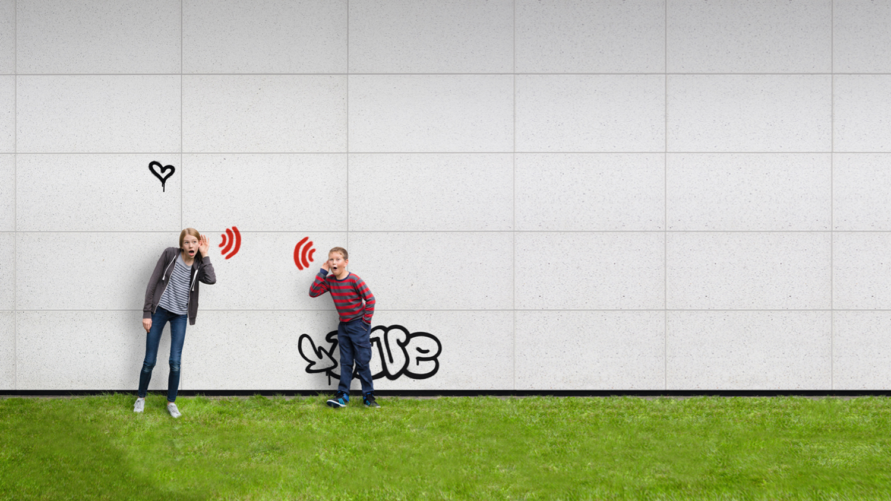
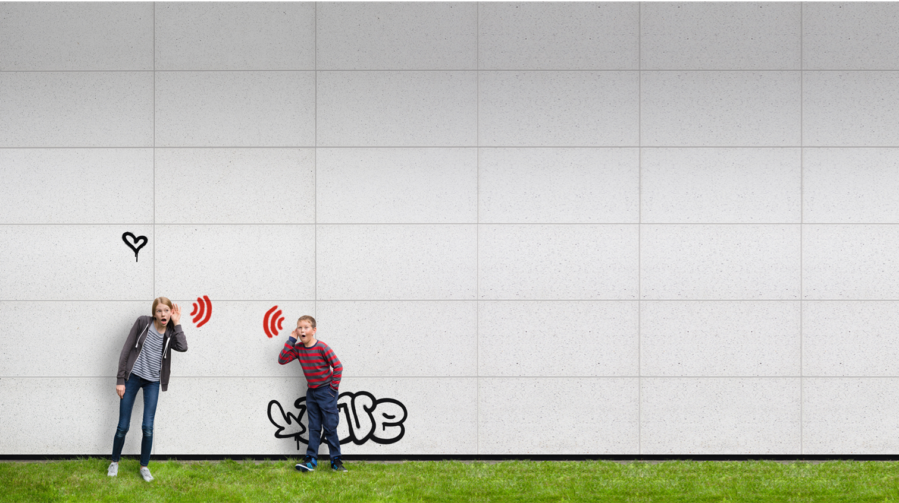
YETERLİ Mİ?
Techem telsiz sayaçları dünya çapında net ve güvenilir ölçümleme yapılması için 34.5 million adet montajı yapılmıştır.

Slide 2
Gündem
01 Techem Telsiz/Radyo Sistemi
02 Kablosuz teknoloji gelişimi
  Techem müşteri portalı
  Techem Akıllı Sistemi
03 Neden Techem?
04 İletişim

Slide 3
Techem Telsiz/ Radyo Sistemi Nasıl Çalışır
01 Techem Telsiz/ Radyo Sistemi
1
Telsiz/Radyo Isı Pay Ölçerler radyatörün üzerine montaj ve kurulumu yapılır.
Telsiz/Radyo Su Sayaçları
sıcak ve soğuk su tüketimlerini ölçer.
Yerden ısıtma için Telsiz/Radyo Isı Sayaçları kullanılır.
Telsiz/Radyo Soğutma Sayaçları soğutma tüketimlerini ölçer.
Telsiz/Radyo duman detektörleri cihazınızın durumunu kontrol edip saklar.
Okumalar telsiz/radyo veri toplama yoluyla alınır.
5
2
1
Billing
Data centre
3
4
4
5
2
6
3
6

Slide 4
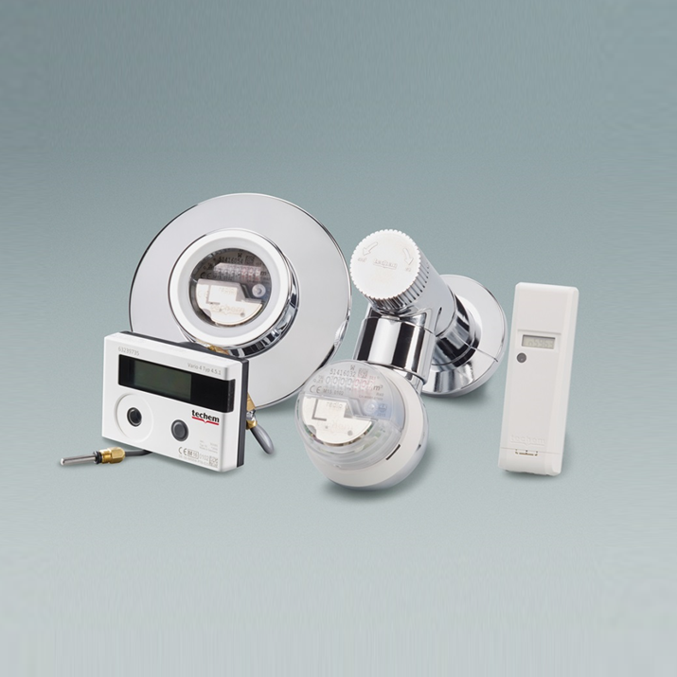
Faydalarınız
01 Techem telsiz/radyo sistemi
Maksimum okuma hassasiyeti ve
fatura kalitesi
Teknik servis randevusuna gerek yok:
Daire girişi olmadan günlük ve otomatik
okuma
Yüksek düzeyde yasal kesinlik
Ara okumalar, tahminler veya fatura
düzeltmelerinde belirgin azalma
€
Güncel Techem Akıllı Sistem veri aktarımı
İle cihazlar, tüketim değerlerini ayın
Ortasında ve sonunda kaydeder ve
saklar
Azaltılmış idari masraflar;
uygun ve zamandan tasarruf

Slide 5

Techem’in kablosuz teknolojisi ile geleceğe yatırım
02 Kablosuz teknoloji gelişimi
Techem müşteri portalında ki çevrimiçi tekliflere erişim ve enerji tasarrufu çözümleri
Tutarlı okuma genişlemesi: Techem
akıllı sistem günlük okumaları mobil telefon aracılığıyla doğrudan Techem’e iletir.
Notes:
5

Slide 6

Techem Akıllı Sistemleriyle tüm ürün ve hizmetleri tek bir sisteme mükemmel şekilde bağlayın,
02 Kablosuz teknoloji gelişimi - Techem Akıllı Sistemi
Techem Akıllı Sistem, her gün cep telefonuyla okuma gönderirken, kablosuz teknolojiyle okuma işleminin bir sonraki adımıdır.
  Daha hızlı, yüksek kalite ölçüm
  Son teknoloji sayesinde emlaklarınızda değer artışı

Slide 7
Techem Telsiz/Radyo sistemi: güvenilir ve sürdürülebilir
03 Neden Techem?
Mühürlü cihazlar mudaheleye
karşı korur.
Cihazların yalnızca gönderdiği ve almadığı için kablosuz mudahele önlenir
Şifreleme ve CRC prosedürü ile güvenli veri iletimi
1
2
3
4
5
6
Cihazlar Alman ve Avrupa güvenlik gereksinimlerini karşılar
Çok düşük radyo yoğunlaşması,yasal olarak izin verilen iletim süresinin oldukça altında²
Çevre dostu: 10 yıldan uzun batarya ömrü, çevre kaynaklarını korur
  ¹ Sağlık ve güvenlik EN 62368-1:2014; electromanyetik uyum EN 301489-1 V1.6.1; verimli radio spektrum kullanımı EN 300220-2 V2.4.1
  ² Her bir cihaz, yalnızca yılda cep telefonu ile 4 ile 5 dakika arasında süren tek bir telefon görüşmesi sırasında kadar yıllık enerji gönderir.

Slide 8
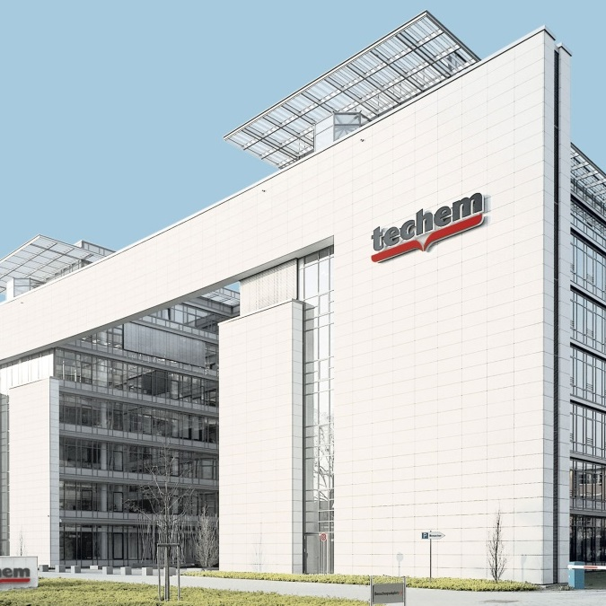
Techem – Sizin güçlü ve enerjik ortağınız
03 Why Techem?
Kablosuz teknolojide 20 YIL’dan fazla tecrübe
Tek bir kaynaktan KAPSAMLI DANIŞMANLI ve HİZMET
Para ve
zaman kazanma
€
Sektöründe
65 YIL’lık
Pazar tecrübesi
Mobil radyo iletimi ve tüketim yönetimi yoluyla tüketim ölçümünde 10 YIL’dan fazla deneyim
Kişiye özel çözümler
Çevreyi ve iklimi koruyan modern teknoloji
Notes:
8

Slide 9

Ilgilenirmisiniz?
Bir teklif isteği!
04 İletişim
Sizin İletişim adresiniz
İsim ve Soyadınız
Sokak XX
XXXXX Şehir
Phone
0212 447 07 47 /48
Email
info@techem.com.tr
Notes:
9

Slide 10

teşekkürler

